Slide 1





KHỞI ĐỘNG

Slide 2







MÓN QUÀ NĂM MỚI
SURPRISE GIFT

Slide 3






BÀI 16
CÁC CUỘC KHỞI NGHĨA TIÊU BIỂU GIÀNH ĐỘC LẬP TRƯỚC THẾ KỈ X

Slide 4
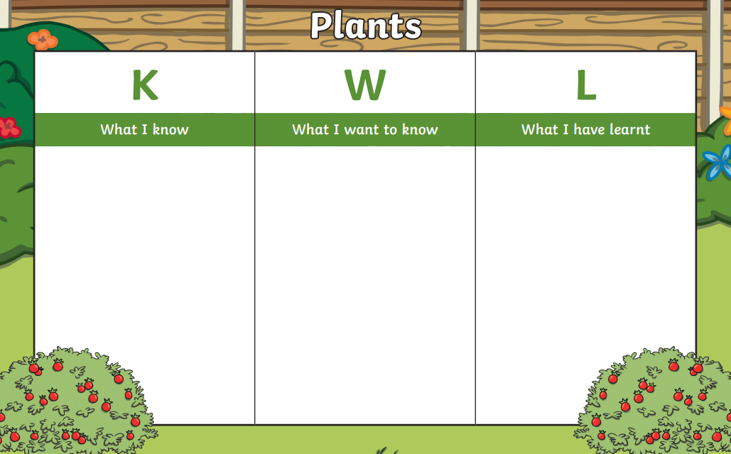
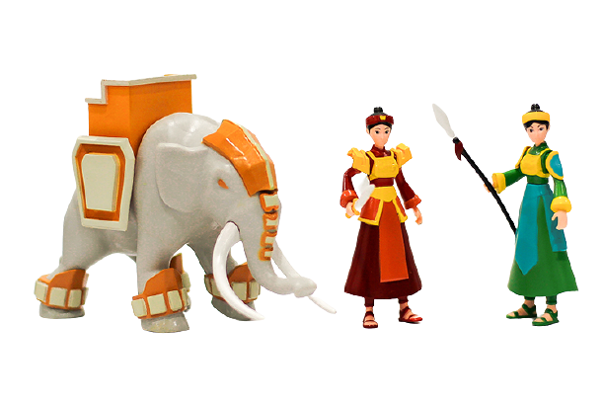
Bài 16: Các cuộc khởi nghĩa tiêu biểu giành độc lập trước thế kỷ X
1. Khởi nghĩa Hai Bà Trưng
Em đã biết gì về khởi nghĩa Hai Bà Trưng
Em muốn biết gì về khởi nghĩa Hai Bà Trưng
Em đã học được gì về khởi nghĩa Hai Bà Trưng

Slide 5
Bài 16: Các cuộc khởi nghĩa tiêu biểu giành độc lập trước thế kỷ X
1. Khởi nghĩa Hai Bà Trưng
a. Nguyên nhân

Slide 6
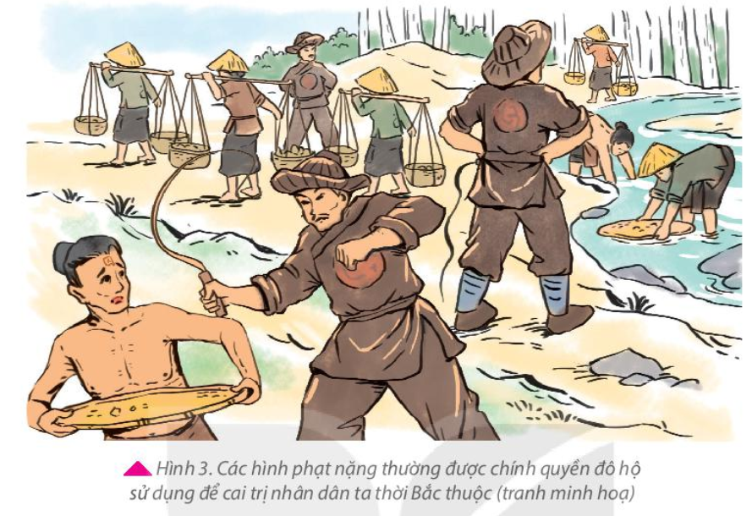
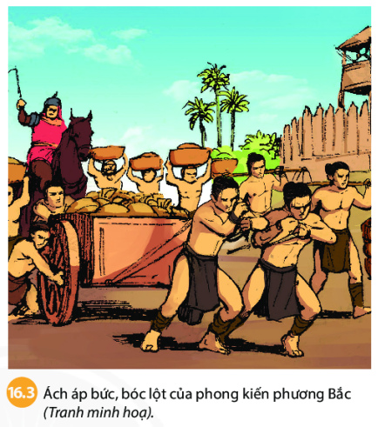

Slide 7
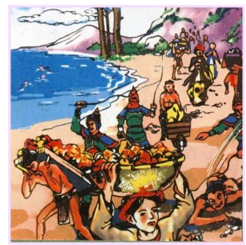
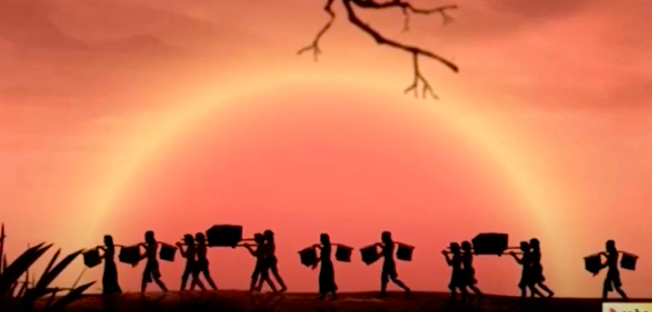
Hình ảnh nhân danh dân ta phải đi cống nạp (tranh vẽ)

Slide 8
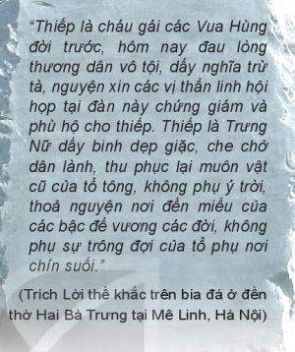
“Một xin rửa sạch nước thù
Hai xin đem lại nghiệp xưa họ Hùng.
Ba kẻo oan ức lòng chồng
Bốn xin vẹn vẹn sở công lênh này”.

Slide 9
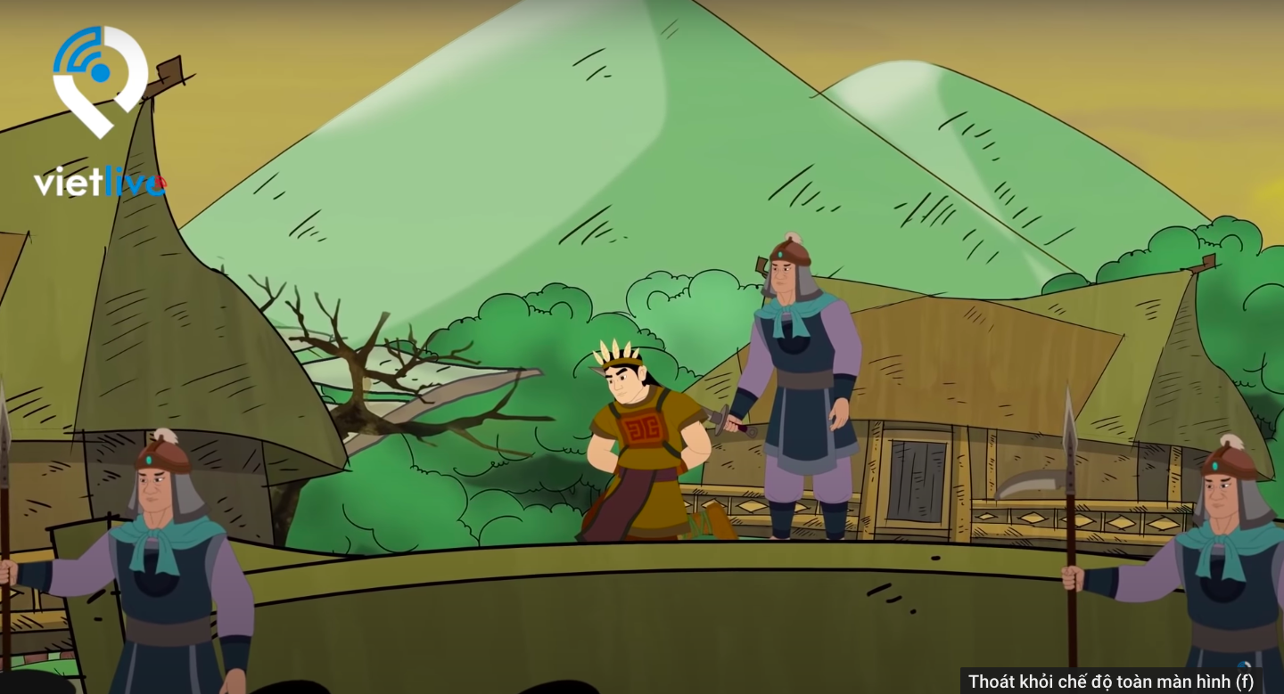
Cảnh Thi Sách bị giết (ảnh minh hoạ)

Slide 10
Bài 16: Các cuộc khởi nghĩa tiêu biểu giành độc lập trước thế kỷ X
1. Khởi nghĩa Hai Bà Trưng
a. Nguyên nhân
- Nguyên nhân sâu xa:
Chính sách cai trị hà khắc của chính quyền đô hộ nhà Hán.
- Nguyên nhân trực tiếp:
Cái chết của Thi Sách chồng của Trưng Trắc

Slide 11
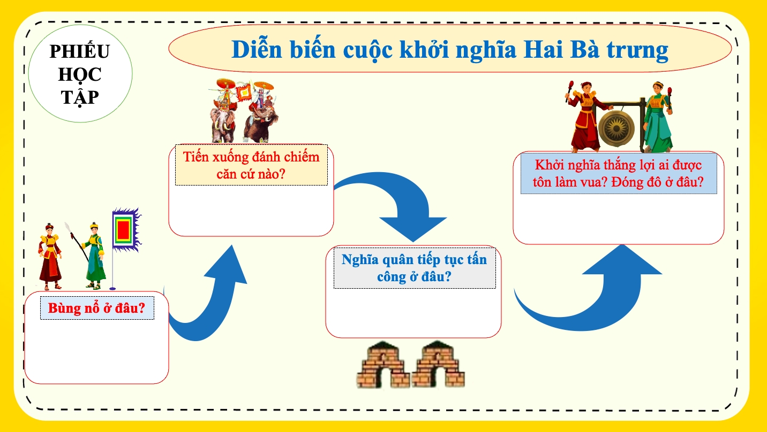
Bài 16: Các cuộc khởi nghĩa tiêu biểu giành độc lập trước thế kỷ X
1. Khởi nghĩa Hai Bà Trưng
a. Nguyên nhân
b. Diễn biến
Thảo luận theo cặp đôi hoàn thành phiếu học tập sau

Slide 12
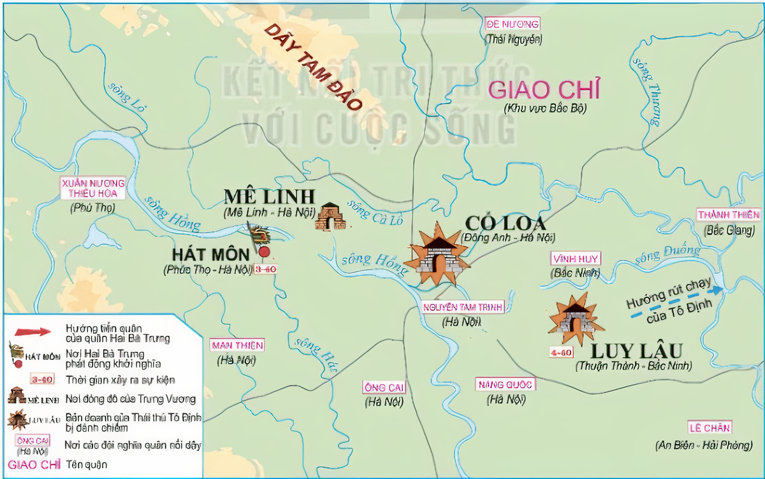




Diễn biến
Khởi nghĩa bùng nổ ở đâu?
Hát Môn (Hà Nội)
Tiến xuống đánh chiếm căn cứ nào?
Mê Linh, Cổ Loa
Nghĩa quân tiếp tục tấn công ở đâu?
Luy Lâu
Khởi nghĩa thắng lợi ai được tôn làm vua? Đóng đô ở đâu?
Trưng Trắc được tôn lên ngôi, đóng đô ở Mê Linh
Lược đồ cuộc khởi nghĩa Hai Bà Trưng

Slide 13
Mê Linh, Cổ Loa
Trưng Trắc được tôn lên ngôi, đóng đô ở Mê Linh
Luy Lâu
Hát Môn

Slide 14
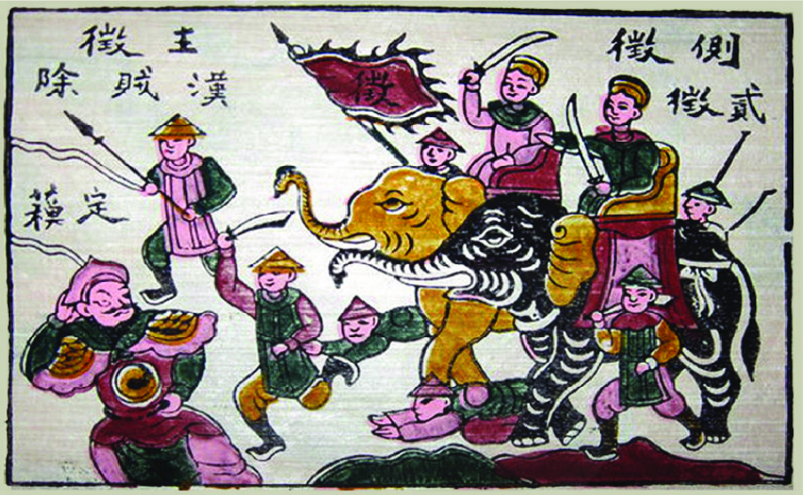
“Trưng trắc cùng em gái là Trưng Nhị khởi binh đánh hãm trị sở của châu. Tô Định bỏ chạy về. Trưng Trắc thưucj là hùng dũng đến đâu đều như có gió cuốn”
(Ngô Sĩ Thì, Đại Việt sử kí tiền biên)
“Trưng trắc, Trưng Nhị là đàn bà hô một tiếng mà các quận Giao Chỉ, Cửu Chân, Nhật Nam Hợp Phố cùng 65 thành trì ở Lĩnh ngoại đều hưởng ứng việc dựng nước xungư vương dễ như trở bàn tay, có thể thấy hình thế đất Việt ta đủ dựng nghiệp bá vương…”
( trích Đại Việt sử kí toàn thư)
Hai Bà Trưng cỡi voi ra trận (tranh Đông Hồ)

Slide 15
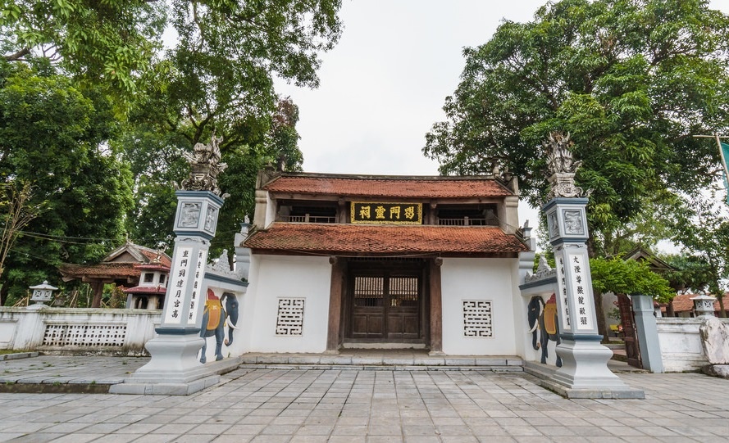
Hát Môn là nơi Hai Bà Trưng tổ chức hội quân sĩ. Cũng là nơi tuẫn tiết của hai bà khi cuộc khởi nghĩa thất bại.
Những sự kiện lịch sử quanh vùng sông Hát góp phần làm giàu thêm nội dung và tôn cao giá trị của đền thờ Hai Bà Trưng.
Đền Hát Môn (Phúc Thọ - Hà Nội)

Slide 16
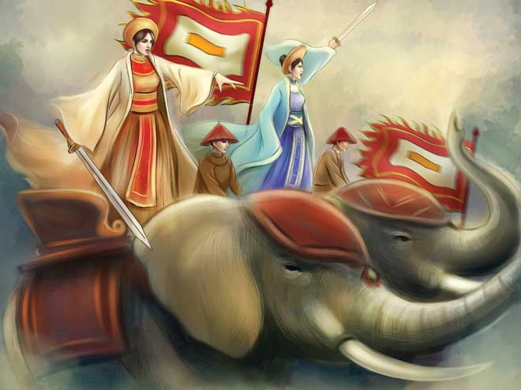
Bài 16: Các cuộc khởi nghĩa tiêu biểu giành độc lập trước thế kỷ X
1. Khởi nghĩa Hai Bà Trưng
a. Nguyên nhân
b. Diễn biến
- Mùa xuân năm 40, Trưng Trắc, Trưng Nhị dấy binh khởi nghĩa.
- Nghĩa quân nhanh chóng chiếm được Mê Linh, Cổ Loa và hạ được thành Luy Lâu. Tô Định bỏ chạy về nước.

Slide 17
Em hãy cho biết kết quả và ý nghĩa của cuộc khởi nghĩa Hai Bà Trưng?

Slide 18
Bài 16: Các cuộc khởi nghĩa tiêu biểu giành độc lập trước thế kỷ X
1. Khởi nghĩa Hai Bà Trưng
a. Nguyên nhân
b. Diễn biến
c. Kết quả
Cuộc khởi nghĩa giành được quyền tự chủ trong ba năm nhưng cuối cùng bị đàn áp do tương quan lực lượng chênh lệch.
d. Ý nghĩa
Là cuộc khởi nghĩa lớn đầu tiên trong thời Bắc thuộc. Thể hiện tinh thần yêu nước, ý chí anh hùng của người phụ nữ Việt Nam.

Slide 19
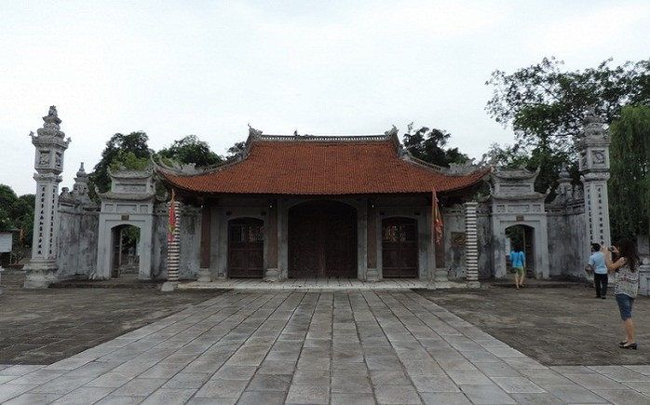
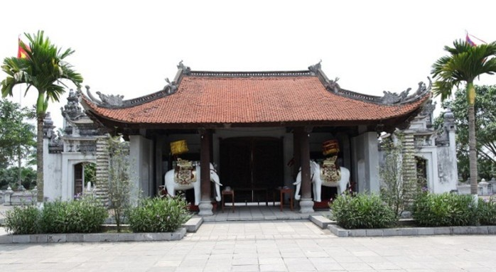
Đền thờ Hai Bà Trưng ở Mê Linh

Slide 20
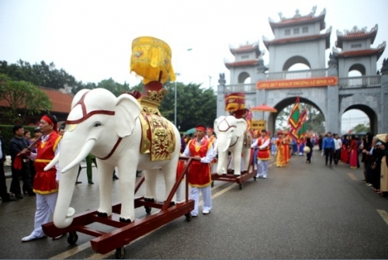
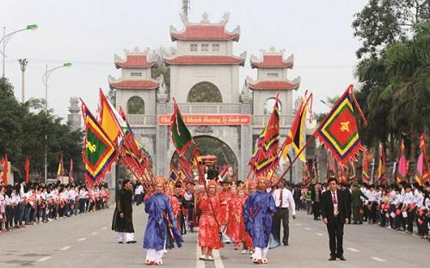
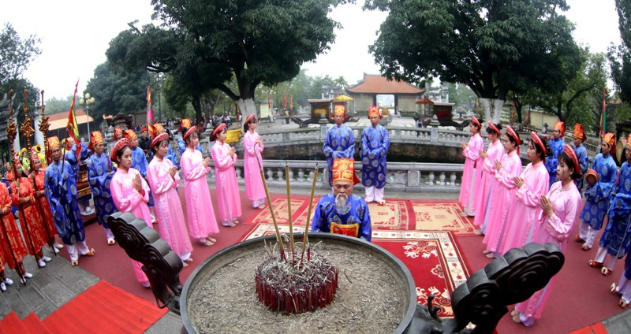
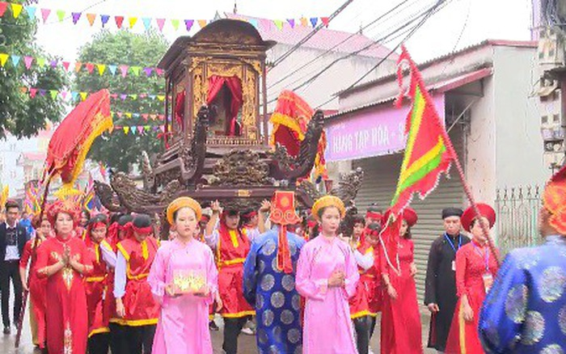
Lễ hội Hai Bà Trưng được tổ chức Hàng năm vào ngày 6 tháng 2 âm lịch

Slide 21
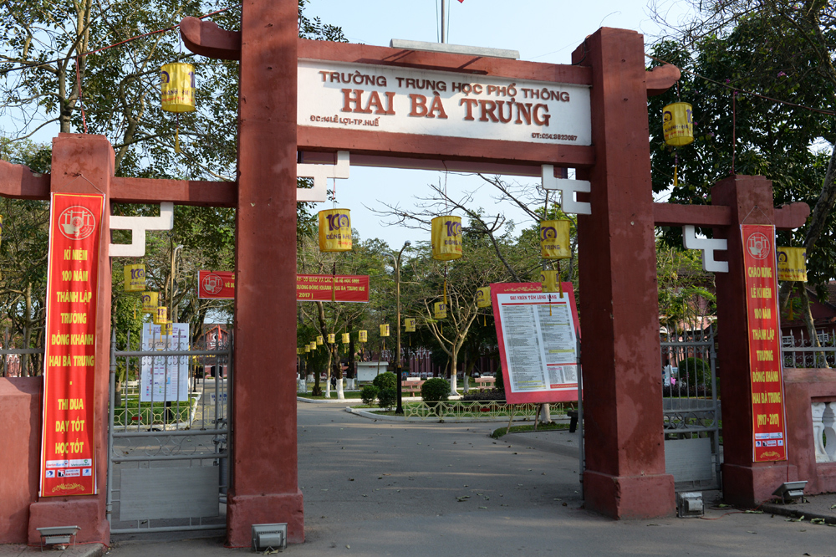
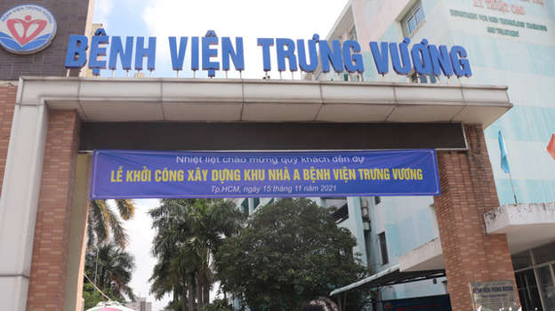
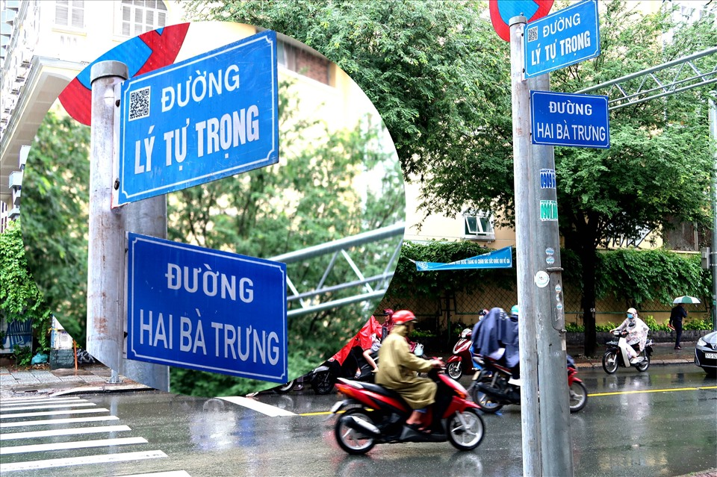
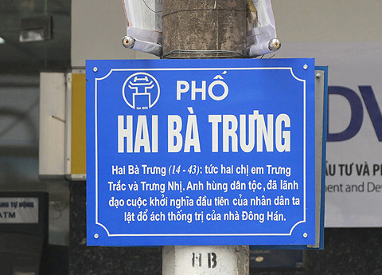
Theo em ý nghĩa của việc đặt tên trường, tên đường và địa danh Hai Bà Trưng có ý nghĩa gì?

Slide 22
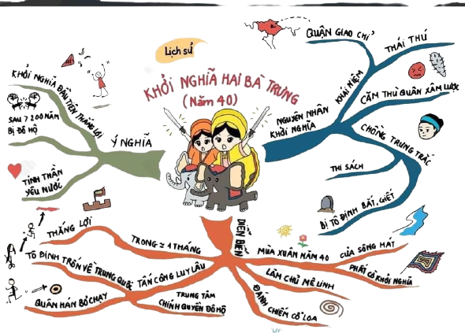

Slide 23






LUYỆN TẬP

Slide 24



LUYỆN TẬP
AI LÀ TRIỆU PHÚ

Slide 25
AI LÀ TRIỆU PHÚ
Cuộc khởi nghĩa đầu tiên bùng nổ trong thời kì Bắc thuộc do ai lãnh đạo?
A. Lý Bí
B. Mai Thúc Loan
C. Bà Triệu
D. Hai Bà Trưng

Slide 26
AI LÀ TRIỆU PHÚ
Kết quả lớn nhất của cuộc khởi nghĩa Hai Bà Trưng là:
A. Trưng Trắc lên ngôi vua
B. Quân Tô Định phải rút quân về nước
C. Đánh tan quân Mã Viện
D. Lật đổ ách cai trị của nhà Hán , giành được độc lập, tự chủ

Slide 27
AI LÀ TRIỆU PHÚ
Địa bàn nổi ra cuộc khởi nghĩa Hai Bà Trưng ngày nay là:
A. Hà Giang
B. Hà Nội
C. Hà Tĩnh
D. Hà Nam

Slide 28
AI LÀ TRIỆU PHÚ
Nguyên nhân sâu xa dẫn đến cuộc khởi nghĩa Hai Bà Trưng là:
A. Thi Sách bị giết
B. Chính sách hà khắc của nhà Hán
C. Cha của Hai Bà Trưng bị giết
D. Báo thù cho cha

Slide 29
AI LÀ TRIỆU PHÚ
Bị giặc đuổi đến đường cùng Hai Bà Trưng đã gieo mình xuống dòng sông nào?
A. Sông Đà
B. Sông Cửu Long
C. Sông Hát
C. Sông Lam

Slide 30






VẬN DỤNG

Slide 31

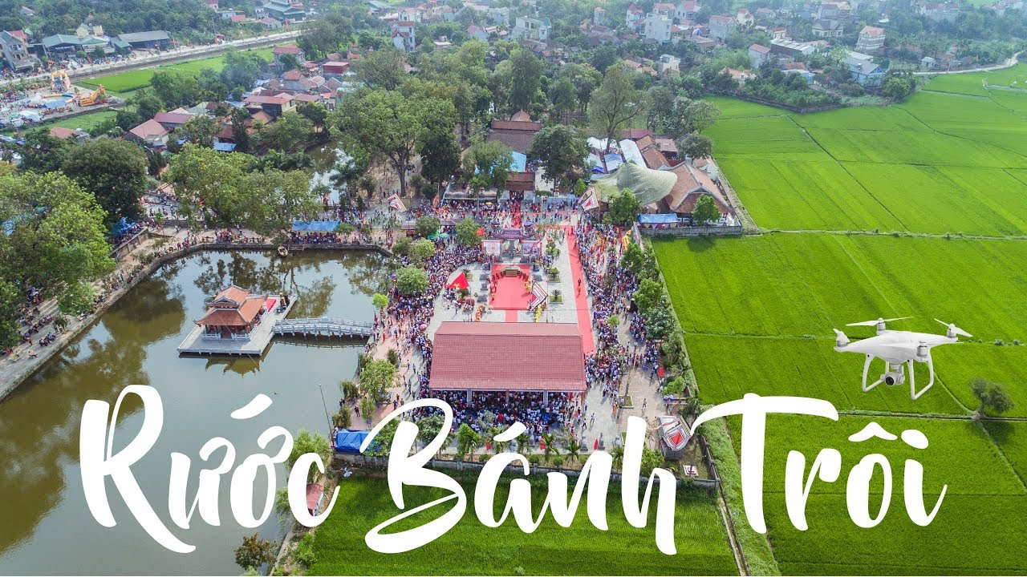

VẬN DỤNG
Hãy đóng vai 1 hướng dẫn viên du lịch em hãy giới thiệu về:
Lễ hội rước bánh trôi.

Slide 32



DẶN DÒ
CHUẨN BỊ
HỌC
BÀI 15: Các cuộc khởi nghĩa tiêu biểu giành độc lập, tự chủ
(từ đầu công nguyên đến trước thế kỷ X) tiết 2
Học bài cũ và trả lời các câu hỏi trong sách giáo khoa.

Slide 33








Chính sách cai trị của các triều đại phong kiến phương Bắc đối với nước ta về mặt văn hoá?
1 lời chúc năm mới từ 1 người bạn trong lớp
Đồng hoá nhân dân ta

Slide 34


Về kinh tế triều đại phong kiến phương Bắc độc quyền về:
1 tràng vỗ tay của cả lớp
Muối và sắt

Slide 35


Nghề mới nào xuất hiện ở nước ta thời kì Bắc thuộc?
Thêm lượt
Làm giấy và thuỷ tinh

Slide 36


Ai sẽ là thủ lĩnh những cuộc đấu tranh giành độc lập cho người Việt?
1 điểm cộng
Các hào trưởng người Việt

